Slide 1


Chương 5
CÁC THIẾT BỊ VÀ MẠCH ĐIỆN TỬ
Transistor Hiệu ứng trường FET
Cấu tạo, đặc tính JFET
Phân cực JFET
Cấu tạo, đặc tính và phân cực MOSFET kênh liên tục
Cấu tạo, đặc tính và phân cực MOSFET kênh gián đoạn

Slide 2
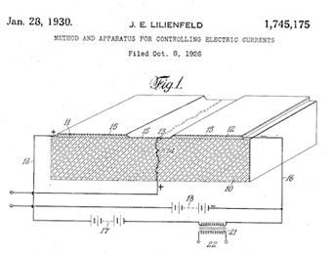
Transistor hiệu ứng trường JFET
1930: Julius Lilienfeld được cấp bằng sáng chế cho ý tưởng về một transistor có thể thay đổi khả năng dẫn nhờ vào hiệu ứng trường.
Tuy nhiên, trong thời điểm này, vật liệu để biến ý tưởng của J. Lilienfeld thành thực tế vẫn chưa tồn tại. Do đó ý tưởng này chỉ nằm trên giấy!
1959: Khi vật liệu bán dẫn đã được nghiên cứu và chế tạo, transistor FET đầu tiên được ra đời bởi Dawon Kahng và Martin Atalla

Slide 3

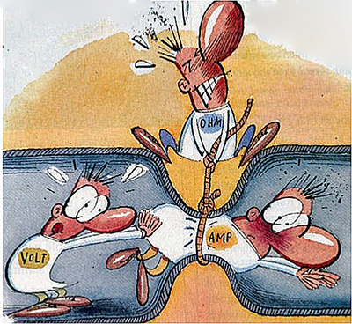
Transistor hiệu ứng trường JFET
Ý tưởng về transistor hiệu ứng trường

Slide 4
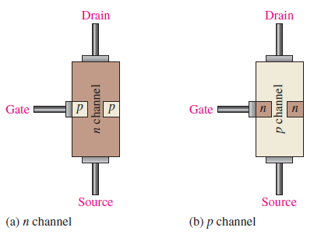
Transistor hiệu ứng trường JFET
Transistor hiêu ứng trường FET là một switch đóng ở trạng thái bình thường. (cho dòng điện chạy qua)
Khi phân cực cho transistor FET, switch sẽ chuyển dần từ đóng sang mở. (cường độ dòng điện sẽ giảm dần và bằng không)
FET cấu tạo gồm 2 vật liệu bán dẫn loại N và P.
Cực Drain (máng) và Source (nguồn) sẽ được nối với kênh N.
Cực Gate (cổng) sẽ được nối vào 2 kênh P của FET.

Slide 5
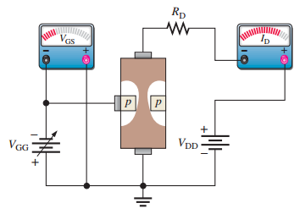
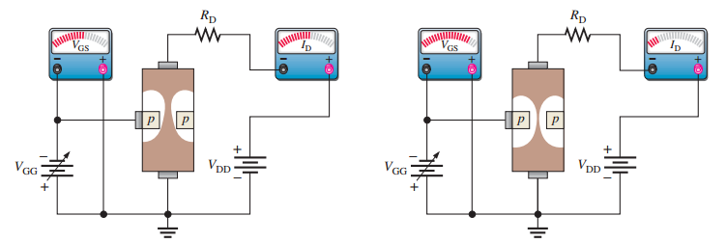
Transistor hiệu ứng trường JFET
Cách thức hoạt động
V_{GG} < 0
V_{GG}

Slide 6
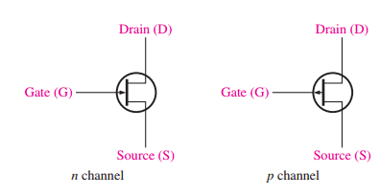
Transistor hiệu ứng trường JFET
Kí hiệu

Slide 7
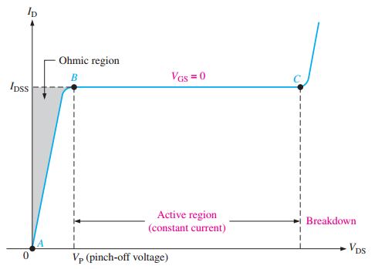
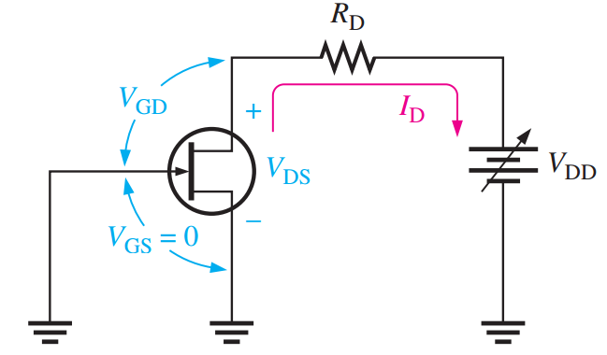
Đặc tính của JFET
Đồ thị đặc trưng tại cực Drain (máng)

Slide 8
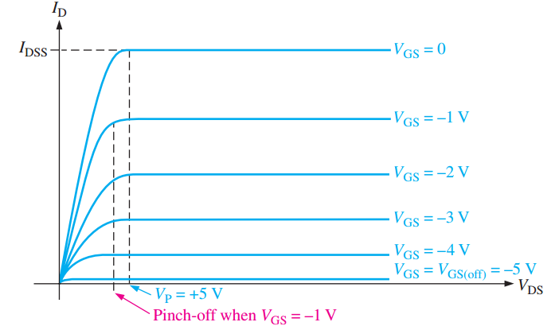
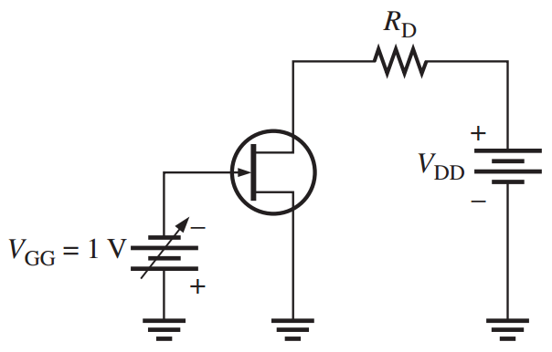
Đặc tính của JFET
Đồ thị đặc trưng tại cực Drain (máng)

Slide 9
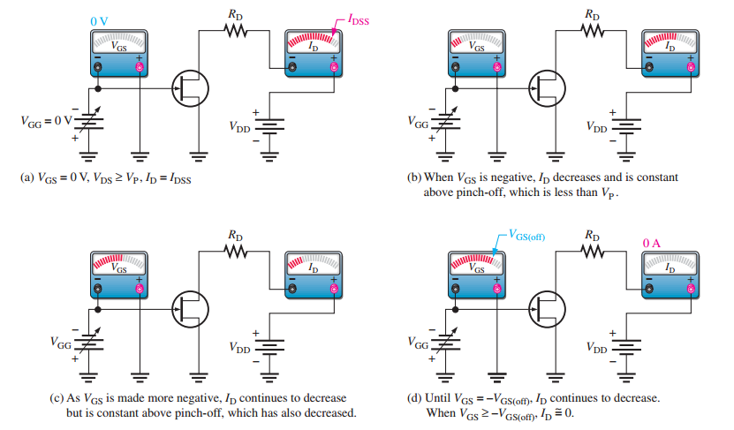
Đặc tính của JFET

Slide 10
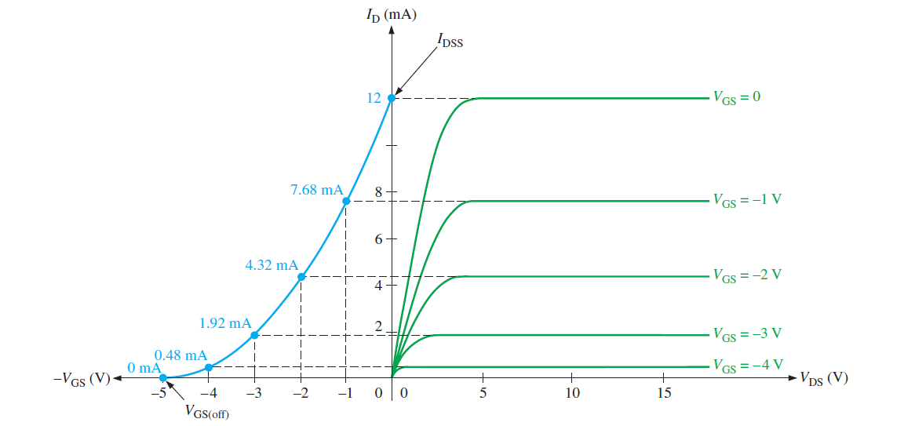
Đặc tính của JFET
V_{P}
Thông thường,
|V_{pinch-off}| = |V_{cut-off}|

Slide 11
Cách phân cực JFET
Tự phân cực (self-bias)
Phân cực nhờ nguồn chia áp (voltage-divider bias)
Phân cực nhờ nguồn dòng (current-source bias)

Slide 12
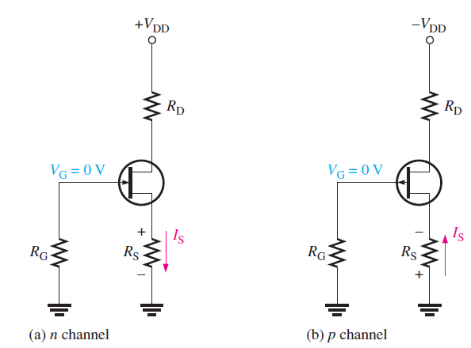
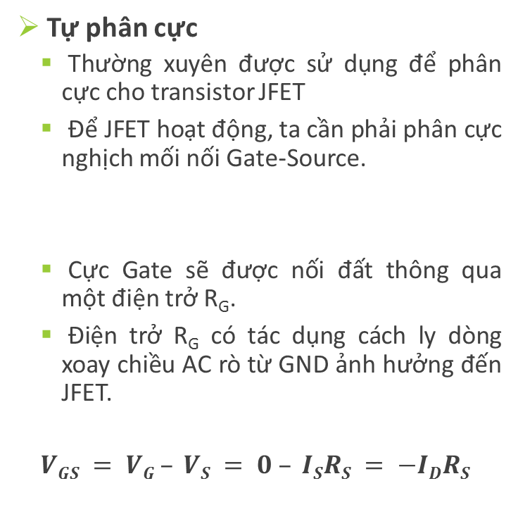
Cách phân cực JFET
Tự phân cực
Thường xuyên được sử dụng để phân cực cho transistor JFET
Để JFET hoạt động, ta cần phải phân cực nghịch mối nối Gate-Source.
Cực Gate sẽ được nối đất thông qua một điện trở R_{G}.
Điện trở R_{G} có tác dụng cách ly dòng xoay chiều AC rò từ GND ảnh hưởng đến JFET.
$$VGS = VG – VS = 0 – ISRS = −IDRS$$

Slide 13
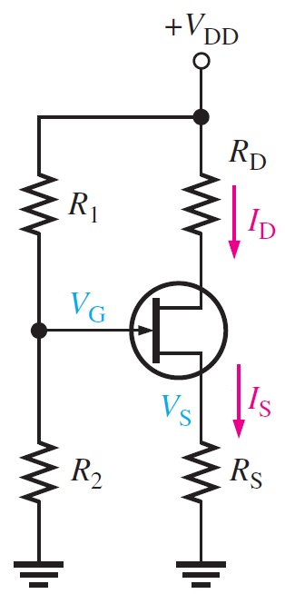
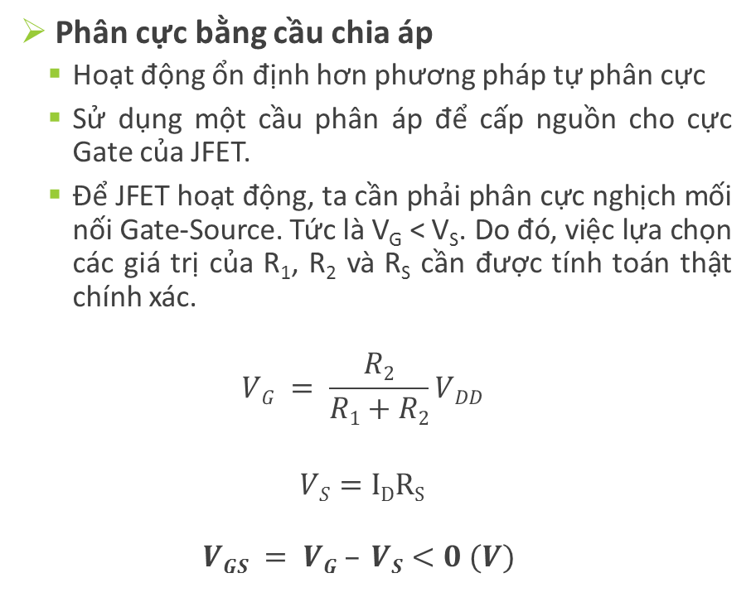
Cách phân cực JFET
Phân cực bằng cầu chia áp
Hoạt động ổn định hơn phương pháp tự phân cực
Sử dụng một cầu phân áp để cấp nguồn cho cực Gate của JFET.
Để JFET hoạt động, ta cần phải phân cực nghịch mối nối Gate-Source. Tức là V_{G} < V_{S}. Do đó, việc lựa chọn các giá trị của R₁, R₂ và R_{S} cần được tính toán thật chính xác.
$$VG = \frac{R2}{R1+R2}VDD$$
$$VS=IDRS$$
$$VGS = VG – VS<0 (V)$$

Slide 14
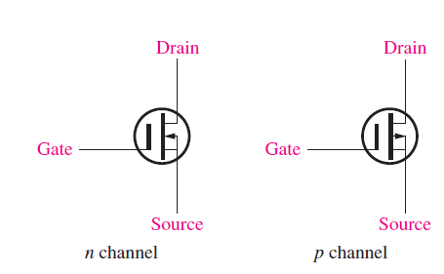
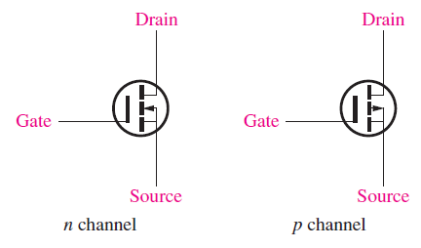
MOSFET
MOSFET (Metal Oxide Semiconductor Field Effect Transistor)
Khác với JFET, cực Gate của MOSFET không kết nối trực tiếp với phần vật liệu bán dẫn mà được cách ly nhờ vào một lớp Silicon Oxide (SiO₂).
Có hai loại transistor MOSFET:
MOSFET kênh liên tục (D-MOSFET)
MOSFET kênh gián đoạn (E-MOSFET)
Thường được sử dụng trong thực tế
D-MOSFET
E-MOSFET

Slide 15
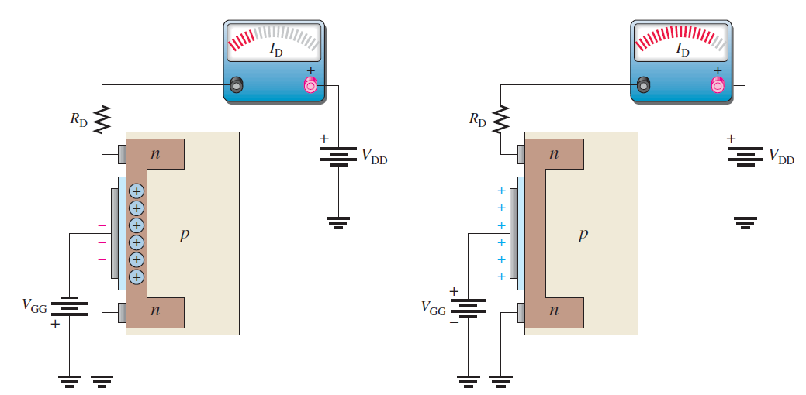
Cấu tạo của D-MOSFET
Cấu tạo của D-MOSFET bao gồm 2 phần, phần vật liệu bán dẫn loại N và vật liệu bán dẫn loại P nối với nhau.
Cực Drain và Source sẽ được nối trực tiếp với 2 đầu của vật liệu bán dẫn loại N
Cực Gate sẽ được nối gián tiếp với vật liệu bán dẫn loại N thông qua 1 lớp SiO₂
Depletion Mode
Enhancement Mode

Slide 16
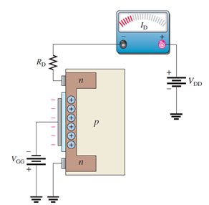
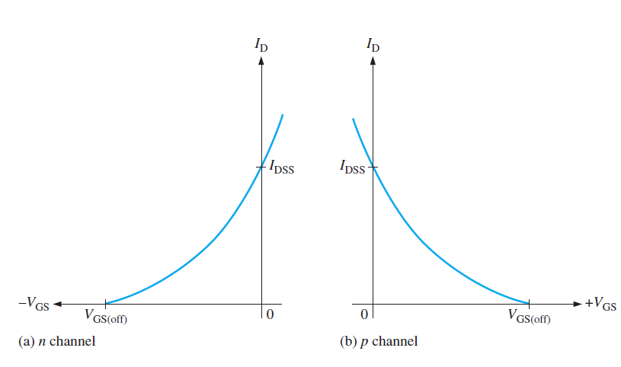
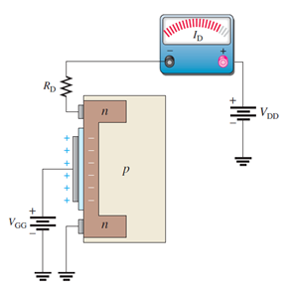
Đặc tính của D-MOSFET
Sự biến thiên của dòng điện I_{D} phụ thuộc vào hiệu điện thế V_{GS}
n channel
Depletion Mode
Enhancement Mode

Slide 17
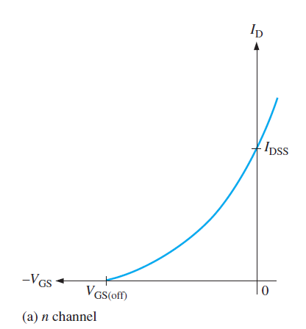

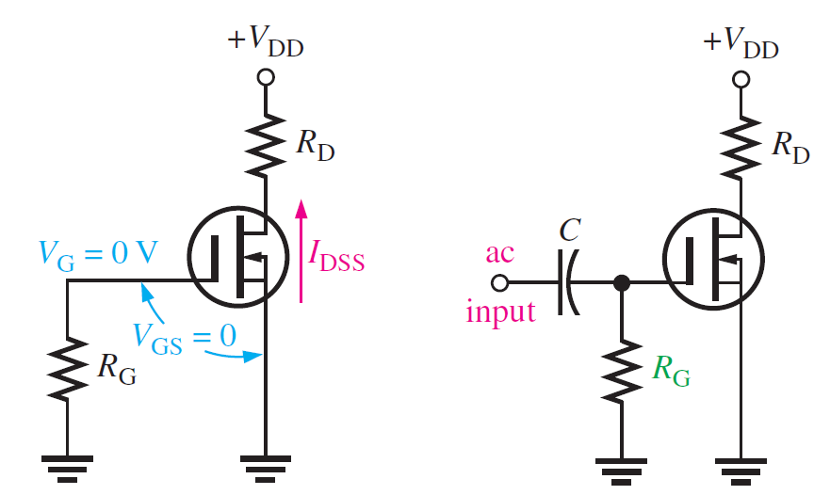
Cách phân cực cho D-MOSFET
Để D-MOSFET hoạt động, ta phải cấp cho V_{GS} một giá trị lớn hơn V_{GS(off)}
Vì D-MOSFET hoạt động được khi V_{GS} < 0 cũng như V_{GS} > 0. Do đó, trong thực tế, để đơn giản hóa, người ta phân cực cho D-MOSFET bằng cách nối cực Gate xuống GND để đảm bảo V_{GS} = 0 và I_{D} = I_{DSS}

Slide 18
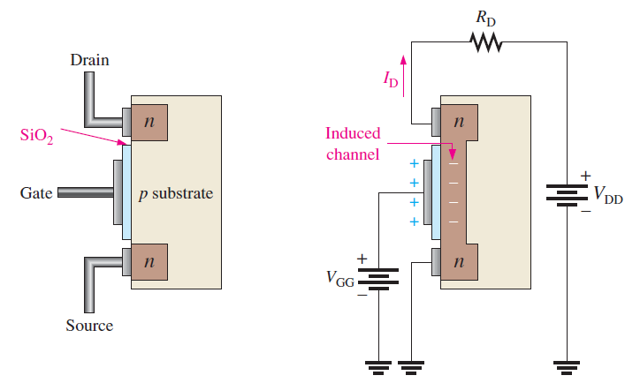
Cấu tạo của E-MOSFET
Cấu tạo của D-MOSFET bao gồm 3 phần, 2 phần vật liệu bán dẫn loại N và vật liệu bán dẫn loại P nối với nhau.
Cực Drain và Source sẽ được nối trực tiếp với 2 đầu của vật liệu bán dẫn loại N
Cực Gate sẽ được nối gián tiếp với vật liệu bán dẫn loại N thông qua 1 lớp SiO₂
Enhancement Mode

Slide 19
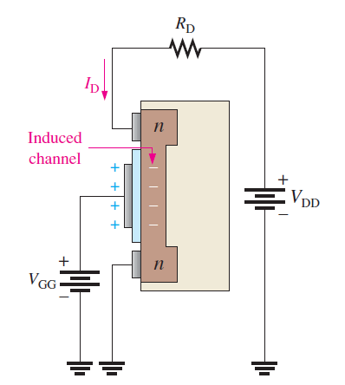

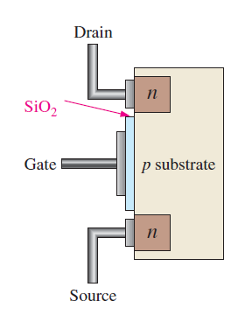
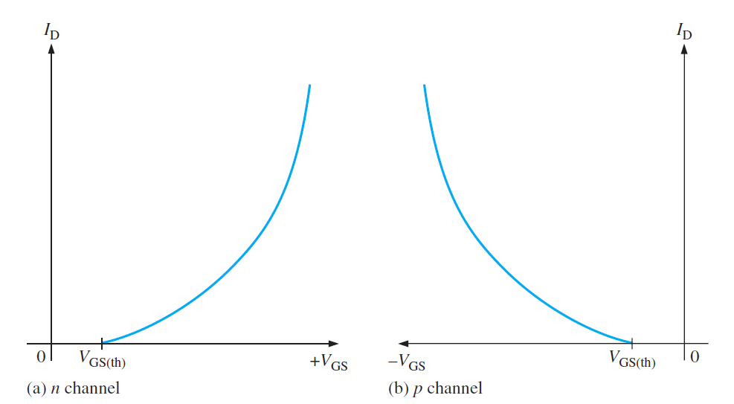
Đặc tính của E-MOSFET
Sự biến thiên của dòng điện I_{D} phụ thuộc vào hiệu điện thế V_{GS}

Slide 20
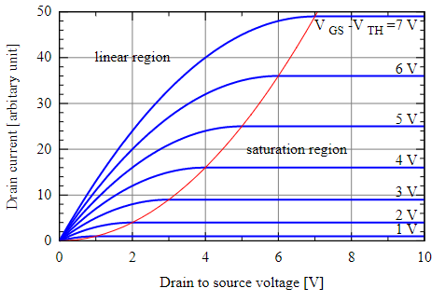
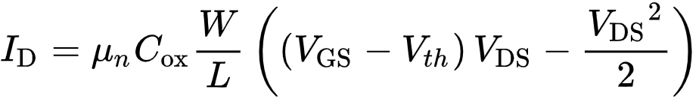
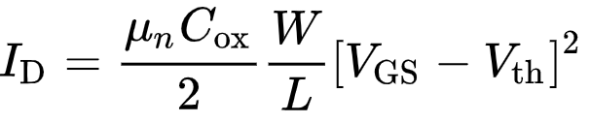
Đặc tính của E-MOSFET
Cut-off: V_{GS} < V_{th} => ID=0
Triode mode/linear region/ohmic mode:
V_{GS} > V_{th} and V_{DS} < V_{GS} – V_{th}
Saturation/Active mode:
V_{GS} > V_{th} and V_{DS} ≥ (V_{GS} – V_{th})

Slide 21
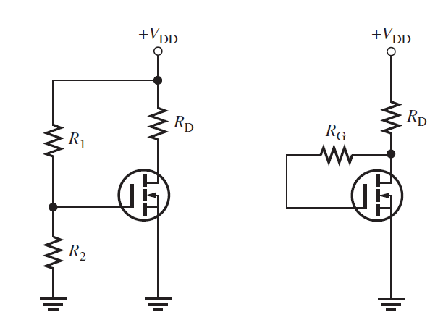
Cách phân cực cho E-MOSFET
Để E-MOSFET hoạt động, ta phải cấp cho V_{GS} một giá trị lớn hơn V_{GS(th)}
Có 2 cách phân cực cho E-MOSFET:
Cầu phân áp
Drain-feedback

Slide 22
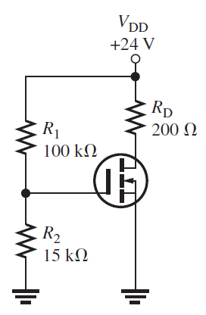
Cách phân cực cho E-MOSFET
Tính hiệu điện thế phân cực V_{GS} và V_{DS} của E-MOSFET bên dưới?
Biết I_{D(on)} = 200mA, V_{GS} = 4V, V_{GS(th)} = 2V
V_{GS} = ?
K = ?
I_{D} = ?
V_{DS} = ?

Slide 23
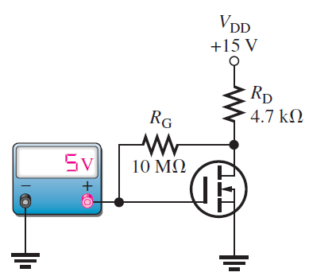
Cách phân cực cho E-MOSFET
Tính hiệu điện thế phân cực V_{GS}, V_{DS} và I_{D} của E-MOSFET bên dưới?
Biết giá trị đo được bởi voltmeter là 5V
V_{GS} = ?
V_{DS} = ?
I_{D} = ?

Slide 24
Câu hỏi
Tên 3 cực của JFET?
Để JFET kênh N hoạt động, giá trị của V_{GS} là dương hay âm?
Dòng trong cực Drain sẽ thay đổi như thế nào khi ta thay đổi V_{GS}?
Khi JFET kênh n tự phân cực, ID=8mA, RS=1kOhm, Tính VGS?
Tên của 2 loại MOSFET cơ bản?
Đối với E-MOSFET, VGS tăng thì dòng ID sẽ tăng hay giảm?
Đối với D-MOSFET, VGS giảm thì dòng ID sẽ tăng hay giảm?

Slide 25
Thank you!

Slide 26
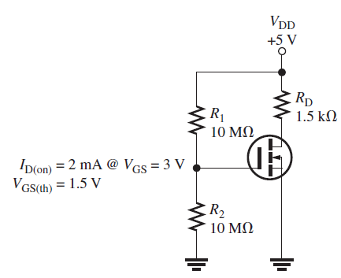
Bài tập
Tính VGS, VDS và trạng thái của MOSFET

